Slide 1
Pablo picasso

Slide 2
Pablo picasso
-Španjolski slikar
-rođen je u Malagi, 25. listopada 1881.
-umro je u Mouginsu, 8. travnja 1973.
Picasso 1908. godine
Picassov potpis

Slide 3
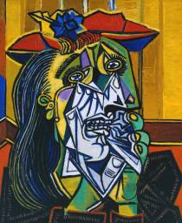
Slike i djela
-bavio se slikarstvom na platnu i na zidu, skulpturom, grafikom i keramikom, izrađivao kolaže i plakate
-njegov golemi opus obuhvaća više stvaralačkih faza
Portret Picassa
Picassov portret

Slide 4
Najpoznatija djela
IME DJELA | GODINA
Gospođice iz Avignona | 1907.
Žena koja plače | 1937.
Guernica | 1937.
Žena s prugastim šeširom | 1938.

Slide 5
Vrste djela

Slide 6
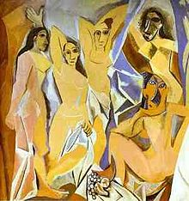
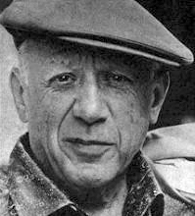
zanimljivosti
-kada se rodio nije mogao disati, pa je njegova majka pomislila da je mrtav i ostavila ga je na stolu
-prije njega nijedan živi umjetnik nije u Louvreu imao izložbu svojih djela
-bio je i scenograf

Slide 7
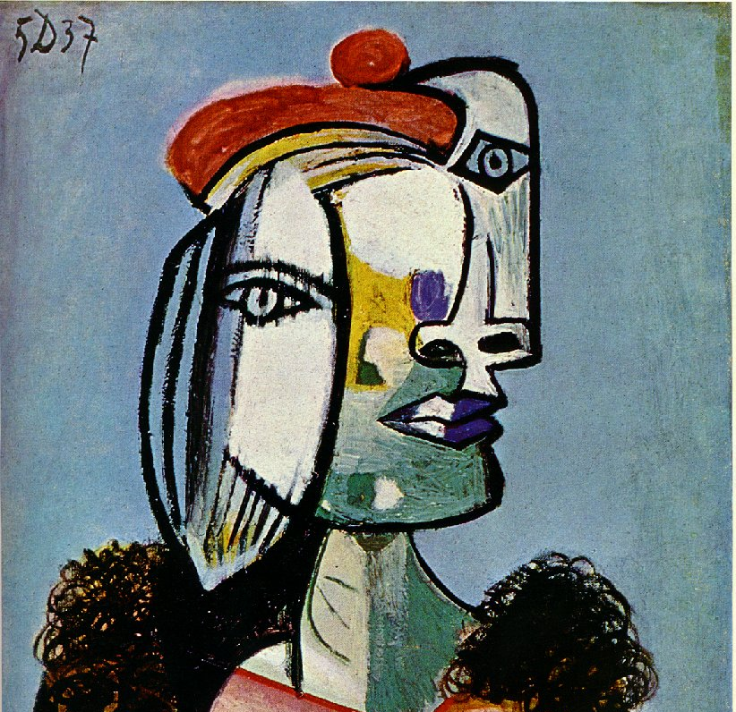
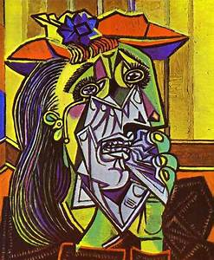
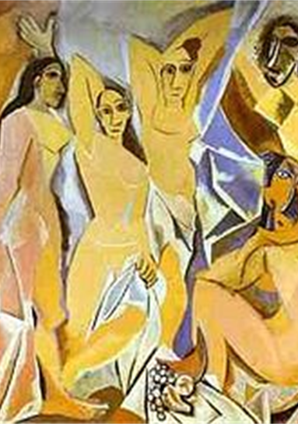
Najpoznatija djela

Slide 8
kraj
Napravila: Anja Tvrtković

